Slide 1

資料１－１
「外国人患者受入れ拠点医療機関・地域拠点
医療機関」選定状況、今後の選定方針及び周知
令和元年5月30日
第1回大阪府外国人医療対策会議
大阪府健康医療部保健医療室保健医療企画課作成

Slide 2
外国人患者を受入れる拠点的な医療機関選定の趣旨
増加する外国人患者への対応に向けて、府内医療機関における
機能・役割分担を整理し外国人患者受入れ体制を構築
大阪府外国人患者受入れ拠点医療機関・地域拠点医療機関の選定
大阪府ウェブサイト等を通じて府内医療機関に公募、申請を受け選定
・府の選定要件：
重症例を受入れ可能な二次以上の救急医療機関※でありかつJMIP認証医療機関
※大阪府「傷病者の搬送及び受入れの実施基準」における
三次告示医療機関、及び二次告示医療機関のうち重症
初期対応医療機関・重症小児対応医療機関・特定機能
対応医療機関
大阪府外国人患者受入れ拠点医療機関
大阪府全体での外国人患者受入れの拠点として担う役割
・重症な外国人患者の受入
・外国人患者受入れの実績、ノウハウ、環境整備について
府内医療機関を牽引
大阪府外国人患者受入れ地域拠点医療機関
二次医療圏毎の外国人患者の拠点として担う役割
自治体や周辺医療機関に対して
地域拠点医療機関であることを周知、
周辺医療機関等から、医療通訳等多言語
対応が必要な患者の紹介受入や相談等
・府の選定要件：
①多言語対応が可能であること
②以下のいずれかを満たすこと
・平成29年度の外国人患者受入れ実績
１00人以上
・JMIP認証を受けた医療機関
・厚生労働省「医療機関における外国人
患者受入れ環境整備事業」実施
医療機関（救急告示医療機関等）
※選定要件については、厚生労働省通知における要件に府独自に要件を追加。今後も大阪府外国人医療対策会議を通じ検討、更新予定

Slide 3
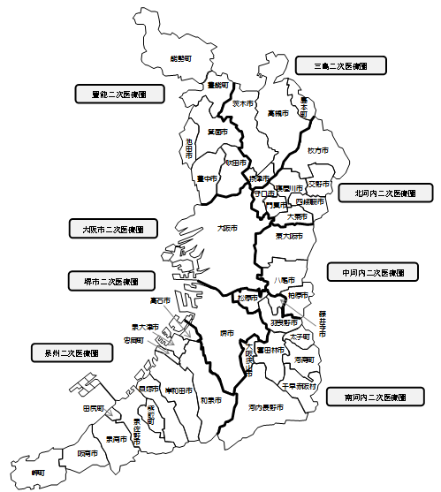
大阪府外国人患者受入れ拠点医療機関の選定状況
府内を北部（豊能・三島・北河内）・南部（南河内・堺市・泉州）・中央部（大阪市・中河内）と3区分し、北部２カ所、南部2カ所の4カ所選定、中央部を2カ所選定予定。
１-① アンケート調査 病院調査結果（調査票D ）
※拠点医療機関申請に向け現在調整中
大阪大学医学部附属病院
・大阪府「傷病者の搬送及び受入れの実施基準」における三次告示医療機関、二次告示医療機関のうち重症初期対応医療機関、重症小児対応医療機関、特定機能対応医療機関であって、かつＪＭＩＰ認証医療機関から選定
吹田徳洲会病院
・最も外国人患者の多い大阪市内を含む中央部
では、現状JMIP認証病院がないため、大阪市
内で2カ所JMIP認証取得を支援、令和2年を
目途に追加選定予定
大阪赤十字病院
大阪市立大学医学部附属病院
岸和田徳洲会病院
拠点医療機関
大阪市内で2病院
追加選定予定
・令和元年5月31日時点で４カ所、
令和2年をめどに府内で６カ所以上選定
りんくう総合医療センター

Slide 4
大阪府外国人患者受入れ地域拠点医療機関の選定状況
・外国人患者の地域毎の動勢、拠点的機能を担うための受入れ実績、環境整備状況を考慮した上で、大阪市内11カ所をはじめ府全体で22カ所選定
１-① アンケート調査 病院調査結果（調査票D ）
豊能医療圏：2カ所（府拠点2カ所有）
・大阪大学歯学部附属病院
・済生会吹田病院
※2次医療圏毎に五十音順で掲載
三島医療圏：２カ所
・高槻病院
・田中病院
大阪市医療圏：11カ所
（府拠点2カ所追加選定予定）
・愛染橋病院
・大阪急性期・総合医療センター
・大阪歯科大学附属病院
・大阪赤十字病院
・大野記念病院
・北野病院
・住友病院
・千船病院
・富永病院
・なにわ生野病院
・日本生命病院
※大阪赤十字病院はＪＭＩＰ取得後、
府拠点に選定予定
北河内医療圏：3カ所
・関西医科大学総合医療センター
・関西医科大学附属病院
・野崎徳洲会病院
中河内医療圏：１カ所
・八尾徳洲会総合病院
南河内医療圏：1カ所
・大阪南医療センター
堺市医療圏：１カ所
・堺市立総合医療センター
泉州医療圏：１カ所（府拠点2カ所有）
・府中病院

Slide 5
今後の選定方針等
今後の追加選定及び外国人受入れ可能な医療機関の把握、整理について
〇大阪府外国人患者受入拠点医療機関の追加選定について
・今年度中の追加選定の実施については、今後の検討課題とする。
〇外国人受入れ可能な医療機関の整理～大阪府医療機関情報システムの改修
《課題》
・外国人患者受入れ拠点・地域拠点医療機関の選定、公表を行うとともに、外国人患者受入れ体制構築に向けて、既に外国人患者受入れが可能な病院、医科診療所、歯科診療所を把握し、情報提供していくことが求められている。
大阪府外国人患者受入れ拠点医療機関
・外国語対応可能な医療機関の情報提供については、「大阪府医療機関情報システム」が対応しているが、多言語対応の形態や、言語毎の対応可能時間で検索ができない等課題
大阪府外国人患者
受入れ地域拠点
医療機関
・今年度、府内医療機関の情報を広く公表するシステムである
「大阪府医療機関情報システム」のうち、外国語対応に関する項目
の整理・充実を検討
・言語毎での診療対応可能時間、診療科目による検索や、
システム上での外国語対応可能医療機関検索の精度の
向上。※和歌山県、兵庫県等の例を参考に改修予定
《対策》
外国語対応可能な医療
機関の的確な把握が必要

Slide 6
外国人患者受入れ拠点・地域拠点医療機関の周知について
選定医療機関については、対応可能言語、診療科目、時間帯、2次救急、3次救急といった詳細情報を提示した上で公表
・選定した拠点医療機関及び地域拠点医療機関名は、大阪府ウェブサイトをはじめ、厚生労働省と観光庁（日本政府観光局（JNTO））等のウェブサイトにおいても公表、令和元年6月中旬を予定。
・公表情報は、選定した拠点医療機関及び地域拠点医療機関が申請時報告した情報とする。
≪公表時の留意点≫以下に留意し公表
１．対応可能言語、時間帯、診療科目などの限定情報について明記
２．患者受入について、個々の医療機関が日常行っている医療提供の範囲とする。
例えば、3次救急の拠点医療機関についてはウォークインでの患者は基本受け付けられない点など。
３．外国人患者受入れ拠点・地域拠点医療機関は患者の治療を主眼とするものであり、一般的な外国
人の相談窓口とは異なること。
≪公表方針≫
・厚生労働省における公表は、申請様式別紙３をそのまま全国で取りまとめ公表予定
→対応可能言語、時間帯、診療科目等詳細を明示。
・大阪府ウェブサイト、各団体を通じた公表を6月中旬に実施予定。
公表資料については、選定医療機関と協議の上、上記留意点を踏まえた資料、掲載方法
とし、情報取得者に誤解を与えないよう配慮。

